Slide 1
قوانين الدرس الافتراضي المتزامن
اغلاق المايك وعدم فتحه إلا بإذن المعلم
رفع اليد عند المشاركة وانتظار الموافقة
عدم الكتابة في دردشة ا إلا بإذن المعلم /ة
الحضور في الوقت المحدد وعدم المغادرة إلا بعد انتهائها
الاحترام والتقدير
الإستماع والهدوء وعدم مقاطعة المعلم/ة
احضار الأدوات الدراسية

Slide 2
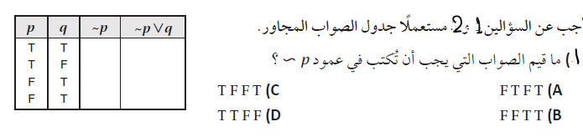
التركيز: ما قبل الدرس المنطق- مراجعة الدرس السابق

Slide 3
التركيز: ما قبل الدرس المنطق- مراجعة الدرس السابق

Slide 4
التركيز: ما قبل الدرس المنطق- استعد للدرس اللاحق
2y +3x=
2(3) +3(-1)=
6 + (-3)= 3

Slide 5
العنوان
العبارات الشرطية
التركيز
التدريس-مثال
التدريب
Conditional Statements
التقويم
ماذا تعلمت؟
إعداد: نوال اللهيبي

Slide 6
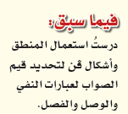
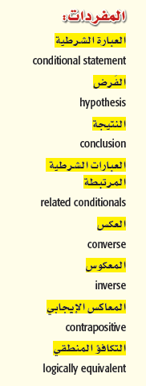
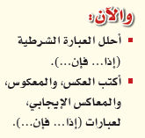
الأهداف-المفردات
التركيز
التدريس-مثال
التدريب
التقويم
ماذا تعلمت؟

Slide 7
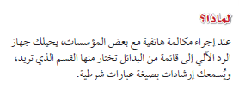
الأهداف-المفردات
التركيز
التدريس-لماذا
ما الفائدة من قائمة البدائل في نظام الرد الالي؟
ما قسما الجملة في المثال؟
ما المشكلة التي قد تنشأ عند استخدام نظام الرد الالي؟
التدريب
التقويم
ماذا تعلمت؟

Slide 8
الأهداف-المفردات
التركيز
التدريس-مفهوم أساسي
التدريب
التقويم
ماذا تعلمت؟

Slide 9
الأهداف-المفردات
التركيز
التدريس-مثال
التدريب
التقويم
ماذا تعلمت؟

Slide 10
الأهداف-المفردات
التركيز
الفرض: لمضلع ستة أضلاع
النتيجة: سداسي
التدريس-تحقق من فهمك
التدريب
الفرض: بيعت نسخ الطبعة الأولى من الكتاب.
النتيجة: إنجاز طبعة ثانية.
التقويم
ماذا تعلمت؟

Slide 11
الأهداف-المفردات
التركيز
التدريس-مثال
التدريب- تأكد
التقويم
ماذا تعلمت؟

Slide 12
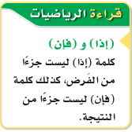
الأهداف-المفردات
التركيز
التدريس-مفهوم أساسي
التدريب
التقويم
ماذا تعلمت؟

Slide 13
الأهداف-المفردات
التركيز
التدريس-مثال
التدريب
التقويم
ماذا تعلمت؟

Slide 14
الأهداف-المفردات
التركيز
الفرض: لديك خمسة أوراق نقدية من فئة ريال.
النتيجة: يمكن أن تبدلها بورقة واحدة من فئة 5 ريالات.
إذا كان لديك خمسة أوراق نقدية من فئة ريال فإنه يمكن تبديلها بورقة
واحدة نقدية من فئة 5 ريالات.
التدريس-تحقق من فهمك
التدريب
الفرض: الزاويتان متتامتان.
النتيجة: مجموع قياسيهما يساوي 90.
إذا كانت الزاويتان متتامتان فإن مجموع قياسيهما يساوي 90.
التقويم
ماذا تعلمت؟

Slide 15
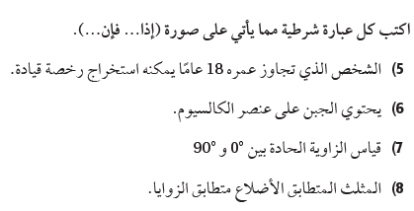
الأهداف-المفردات
التركيز
إذا تجاوز عمر شخص 18 عاما يمكنه استخراج رخصة القيادة..
التدريس-مثال
إذا كانت هذه جبنة، فإنها تحتوي على عنصر الكالسيوم.
التدريب- تأكد
إذا كانت الزاوية حادة، فإن قياسها بين 0 و 90 درجة.
التقويم
إذا كان المثلث متطابق الاضلاع، فإنه متطابق الزوايا.
ماذا تعلمت؟

Slide 16
الأهداف-المفردات
التركيز
التدريس-مثال
التدريب
التقويم
ماذا تعلمت؟

Slide 17
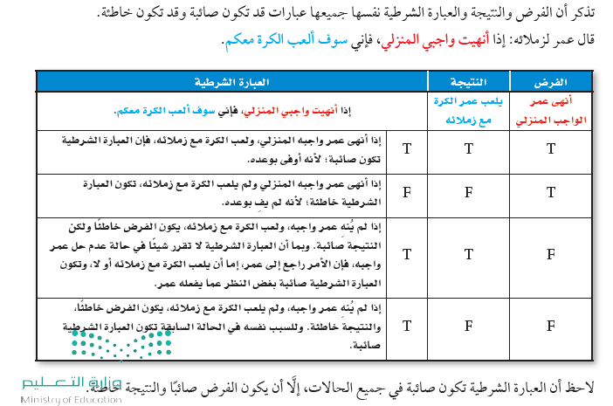
الأهداف-المفردات
التركيز
التدريس-مفهوم أساسي
التدريب
التقويم
ماذا تعلمت؟

Slide 18
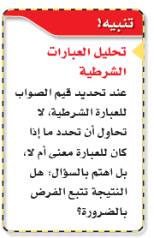
الأهداف-المفردات
التركيز
التدريس-مفهوم أساسي
التدريب
التقويم
ماذا تعلمت؟

Slide 19
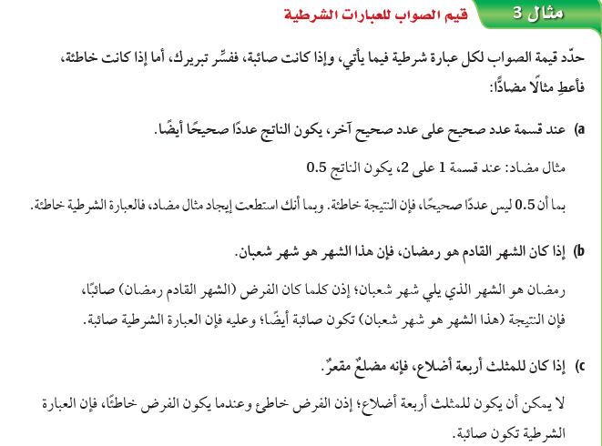
الأهداف-المفردات
التركيز
التدريس-مثال
التدريب
التقويم
ماذا تعلمت؟

Slide 20
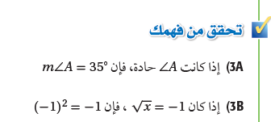
الأهداف-المفردات
التركيز
التدريس-تحقق من فهمك
التدريب
التقويم
ماذا تعلمت؟

Slide 21
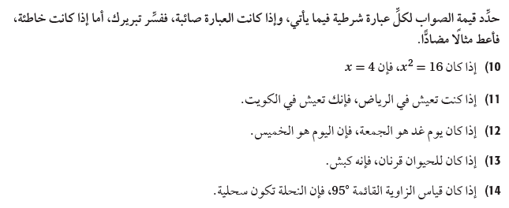
الأهداف-المفردات
التركيز
التدريس-مثال
التدريب- تأكيد
التقويم
ماذا تعلمت؟

Slide 23
قوانين الدرس الافتراضي المتزامن
اغلاق المايك وعدم فتحه إلا بإذن المعلم
رفع اليد عند المشاركة وانتظار الموافقة
عدم الكتابة في دردشة ا إلا بإذن المعلم /ة
الحضور في الوقت المحدد وعدم المغادرة إلا بعد انتهائها
الاحترام والتقدير
الإستماع والهدوء وعدم مقاطعة المعلم/ة
احضار الأدوات الدراسية

Slide 24
العنوان
العبارات الشرطية
التركيز
التدريس-مثال
التدريب
Conditional Statements
التقويم
ماذا تعلمت؟
إعداد: نوال اللهيبي

Slide 25
الأهداف-المفردات
التركيز
التدريس-مثال
التدريب
التقويم
ماذا تعلمت؟

Slide 26
الأهداف-المفردات
التركيز
التدريس-مفهوم أساسي
التدريب
التقويم
ماذا تعلمت؟

Slide 27
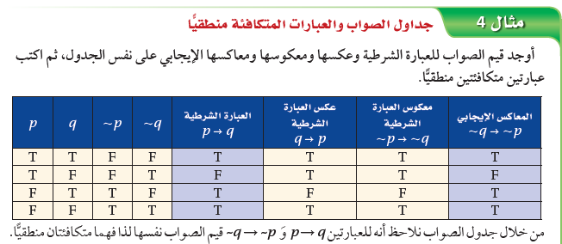
الأهداف-المفردات
التركيز
التدريس-مفهوم أساسي
التدريب
التقويم
ماذا تعلمت؟

Slide 28
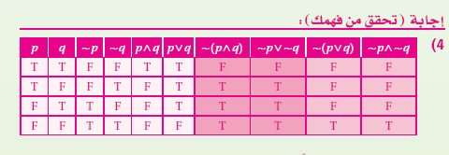
الأهداف-المفردات
التركيز
التدريس-مثال
التدريب- تحقق من فهمك
التقويم
ماذا تعلمت؟

Slide 29
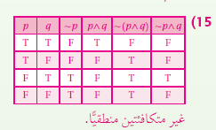
الأهداف-المفردات
التركيز
التدريس-مثال
التدريب
التقويم- تأكد
ماذا تعلمت؟

Slide 30
الأهداف-المفردات
التركيز
التدريس-مفهوم أساسي
التدريب
التقويم
ماذا تعلمت؟

Slide 31
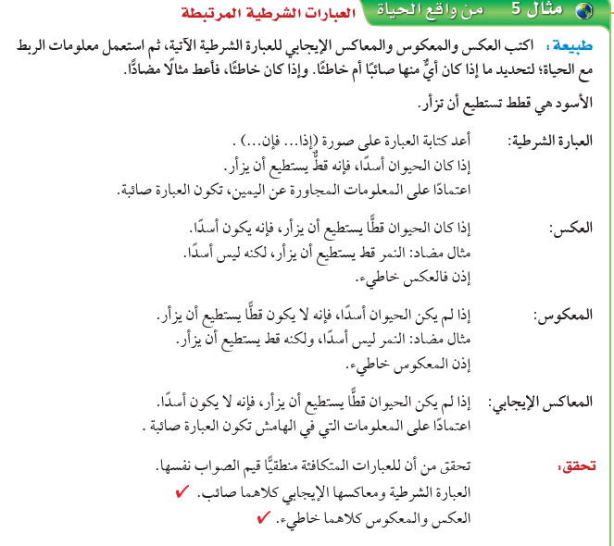
الأهداف-المفردات
التركيز
التدريس-مثال
التدريب
التقويم
ماذا تعلمت؟

Slide 32
الأهداف-المفردات
التركيز
التدريس-مثال
التدريب
التقويم
ماذا تعلمت؟

Slide 33
الأهداف-المفردات
التركيز
التدريس-مثال
التدريب
التقويم
ماذا تعلمت؟

Slide 34
الأهداف-المفردات
التركيز
التدريس-مثال
التدريب
التقويم
ماذا تعلمت؟

Slide 35
الأهداف-المفردات
ماذا تعلمت اليوم؟.
التركيز
التدريس-مثال
التدريب
التقويم
ماذا تعلمت؟

